Slide 1
Az éghajlatvédelmi érdekérvényesítés aktuális kérdései
Klímaperek Magyarországon aktivista perspektívából
Kuslits Béla // Trásadalmi Reflexió Intézet

Slide 2
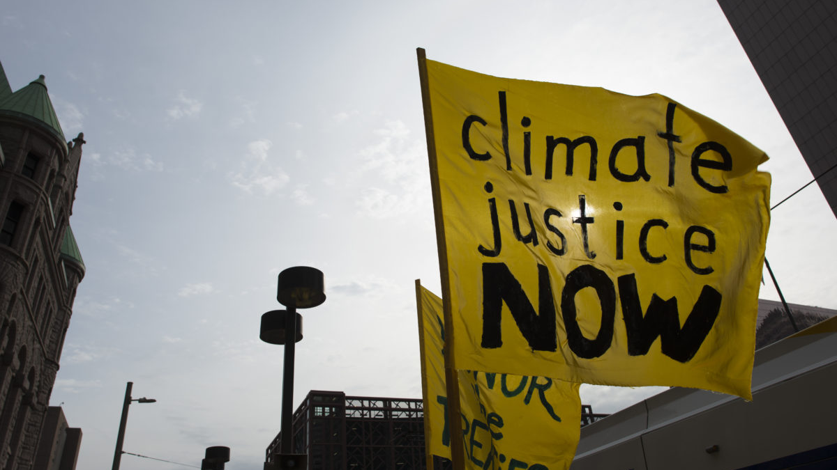
Lehet itthon is sikeres klímapereket indítani?

Slide 3
TRI-ECF klímaper projekt
5 általános tanulmány
Klímával kapcsolatos szabályozások áttekintése (Fülöp S.)
Klíma-szabályozás hiányosságai és lehetséges fejlesztési irányok (Huszár A.)
Alapjogi jogérvényesítés tapasztalatai alapján a klímaperek esélyei és korlátai (Sepsi T.)
Nemzetközi klímaperek és tanulságok (Sulyok K.)
Klímaszempontok figyelembevételének kikényszeríthetősége egyedi hatósági-bírósági eljárásokban (Szemesi S.)

Slide 4
TRI-ECF klímaper projekt
6 esettanulmány
Amicus Curiae beadvány az AB-hez a klímatörvény ellen (Sulyok et al)
Középületek energiahatékonyságának jogi és gazdasági aspektusai (Csegődi et al)
A klímaszempontok figyelembevételének kikényszeríthetősége az egyedi hatósági – bírósági eljárásokban (Berki et al)
A stratégiai szintű állami döntések vizsgálata, azok kikényszerítésének lehetőségei (Fölöp et al)
…Klímavédelmet / környezetvédelmet érintő versenyjogi jogsértésekre alapított kártérítési igények lehetőségeiről Magyarországon (Bassola et al)
Az állam által indított környezetvédelmi viszonkereset lehetőségei beruházásvédelmi jogvitákban (Novák et al)

Slide 5
Eredmények
Minden tanulmány és konferencia diasor publikusan elérhető: https://socialreflection.org/publikaciok
Hamarosan két további tanulmányt is publikálni fogunk

Slide 6
Néhány nyitott kérdés
Amire nem találtunk megoldást, de nagyon keressük.

Slide 7
Földhasználat
A KAP 3 célja: „provide affordable, safe and high-quality food for EU citizens, ensure a fair standard of living for farmers, preserve natural resources and respect the environment”
A KAP támogatási rendszerének szabályozása kétszintű és ezek együttesen okozzák a problémákat
A földhasználat jelentős mértékben a szántó művelési ág felé tolódott, még ott is, ahol a környezeti feltételek kifejezetten kedvezőtlenek
Így közpénzből támogatunk magángazdasági tevékenységet, ami nem teljesíti a KAP célkitűzéseit ellenben nettó CO₂ elnyelő területeket kibocsátókká tesz
Közpénzből (közvagyonból) tehát „magán-jót” és ”köz-rosszat” hozunk létre.
Ez nem tűnik a közvagyonnal való felelős gazdálkodásnak, a probléma peresíthetőségét azonban nem tudtuk megoldani

Slide 8
Vízgazdálkodás
Az éghajlatváltozás ismert következménye az egyenetlen csapadékeloszlás, valamint az aszályok egyre súlyosabb és tartósabb előfordulása
Ez az egyik fő oka annak a szárazodásnak ami a Homokhátságon a leglátványosabb, de országszerte jellemző
A mai vízgazdálkodás az egyenletes vízellátást belvízlevezetéssel és öntözéssel kívánja megoldani, amiről bizonyítható, hogy a probléma súlyosbodásához vezet
Az alternatív stratégia a vízmegtartó gazdálkodás lenne, művelési ág váltás és a talajvízhasználat korlátozása mellett
A katasztrofális tendenciák ellenére a jelenlegi jogi keretek között nem látjuk, hogy hogyan lehetne kikényszeríteni az ésszerűtlen vízgazdálkodási gyakorlat megváltoztatását
Noha a jelenlegi rendszer bizonyíthatóan rövid távon is rendszerszintű kárt okoz
A jelenlegi rendszer anyagi kárt okoz számos gazdálkodónak
A jövő nemzedékek nyilvánvaló érdeke a vízgazdálkodás fenntarthatósága

Slide 9
Köszönöm a figyelmet
bela@kuslits.hu

